Slide 1

中 篇 电 子 技 术
第 5 章
半导体二极管
及其应用

Slide 2
5－1 半导体二极管
5－2 二极管应用电路
5－3 稳压二极管及其稳压电路
5－4 特殊用途二极管

Slide 3
5－1 半导体二极管
导体：很容易传导电流
自然界的物质
绝缘体：几乎不传导电流
半导体：导电性介于导体和绝缘体之间
一、N型和P型半导体
价电子
Ge
Si
价电子

Slide 4
+4
+4
+4
+4
晶体点阵
共价键结构

Slide 5
空穴
+4
+4
+4
+4
自由电子
束缚电子
载流子
载流子
电场

Slide 6

N 型半导体（电子半导体） ：自由电子浓度大大增加的杂质半导体。
杂质
半导体
P 型半导体（空穴半导体） ：空穴浓度大大增加的杂质半导体。
+
+
+
+
+
+
－
－
－
－
－
－
+
+
+
+
+
+
－
－
－
－
－
－
电子
－
－
－
－
－
－
空穴
+
+
+
+
+
+
+
+
+
+
+
+
－
－
－
－
－
－
N 型半导体
P 型半导体
注意：杂质半导体中的正负电荷数是相等的，杂质半导体是电中性的。

Slide 7
二、PN结及其单向导电性
1、PN结
P型半导体
漂移运动
N型半导体
－
－
－
－
－
－
+
+
+
+
+
+
－
－
－
－
－
－
+
+
+
+
+
+
内电场E
－
－
－
－
－
－
+
+
+
+
+
+
－
－
－
－
－
－
+
+
+
+
+
+
PN结
扩散运动

Slide 8
2、PN结的单向导电性
PN 结加上正向电压、正向偏置的意思都是： P 区加正、N 区加负电压。
PN 结加上反向电压、反向偏置的意思都是： P区加负、N 区加正电压。

Slide 9
（1）PN 结加正向电压（正向偏置）
变薄
－
+
－
_
+
+
P
－
+
N
－
+
内电场
外电场
R
E

Slide 10
（2）PN 结加反向电压（反向偏置）
变厚
－
+
_
－
+
+
P
－
+
N
－
+
内电场
外电场
R
E

Slide 11
PN结在正向偏置时有正向电流，称为导通，在反向偏置时有极小的反向电流，称为截止。这种特性，称为单向导电性。
三、二极管的结构和符号
点接触型
PN 结加上管壳和引线，就成为半导体二极管
面接触型
P
N
正极
负极
二极管的电路符号

Slide 12
四、二极管的伏安特性
正向导通区
死区
反向截止区
反向击穿电压
死区电压
反向击穿区
I/mA
0
U/V
二极管的伏安特性曲线

Slide 13
五、二极管的主要参数
最大整流电流 I_{OM}
二极管长期使用时允许通过的最大正向平均电流。
反向工作峰值电压 URWM
允许加在二极管上的反向电压的峰值。

Slide 14
5－2 二极管应用电路
三、二极管的整流与滤波电路
由于二极管具有单向导电性，因此利用它可以进行交流电到直流电的转换。这样的电路叫整流电路(Rectifier Circuits)。
整流电路是将交流电变换成方向不变、大小随时间变化的脉动直流电。根据电流形式分为半波整流电路、全波整流电路等。

Slide 15
1、半波整流电路
D
u₂
Tr
a
+
+
ω t
u₁
i_{O}
u₂
R_{L}
u_{o}
u_{o}
_
_
ω t
b
u_{D}
工作原理
u₁正半周时，u₂>0
u₁负半周时，u₂<0
ω t
i_{D}
二极管导通
二极管截止
ω t
u_{o}=u₂
u_{o}=0

Slide 16
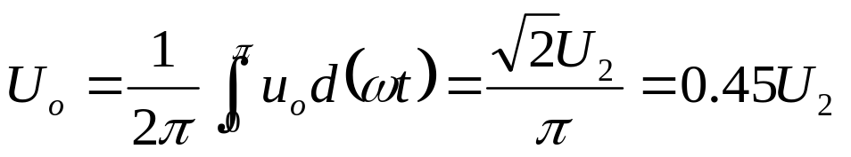
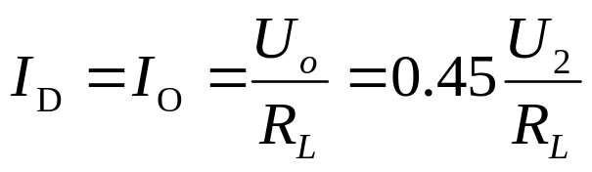
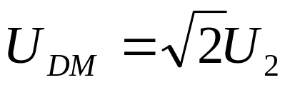
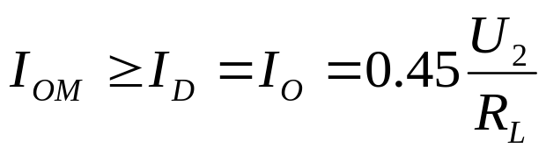
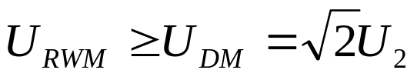
u₂
负载上的电压和电流
ω t
输出电压平均值（U_{o}）
u_{o}
二极管上的平均电流
ω t
u_{D}
ω t
二极管截止时所承受的最高反向电压U_{DM}就是u₂的最大值
i_{D}
ω t
整流二极管的选择

Slide 17
2、单相桥式全波整流电路
u₂负半周时的电流通路
Tr
D₄
u2正半周时
u₁
+
+
R_{L}
u₂
D₁
D₃
u_{o}
D1D3导通
_
D₂
_
u2负半周时
D2D4导通
单相桥式全波整流电路
u₂正半周时
的电流通路

Slide 18
D₁
A
+
D₁
A
D₄
i_{o}
D₄
i_{o}
+
+
+
u₂
u_{o}
u₂
R_{L}
u_{o}
R_{L}
_
_
_
D₃
D₂
D₃
D₂
-
B
B
（a）
（b）
-
D₄
D₁
A
i_{o}
+
u₂
R_{L}
u_{o}
D₃
_
+
D₂
B
（c）

Slide 19

u₂
+
D₁
A
D₄
i_{o}
ω t
+
u_{D1}、u_{D3}
u₂
R_{L}
u_{o}
-
D₃
_
D₂
ω t
B
u_{D2}、u_{D4}
（b）
ω t
-
D₁
A
D₄
i_{o}
u_{O}
+
i_{O}
u₂
R_{L}
u_{o}
ω t
D₃
_
+
D₂
i_{D}
i_{D2}、i_{D4}
B
（c）
ω t
i_{D1}、i_{D3}

Slide 20
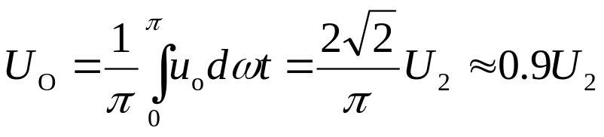
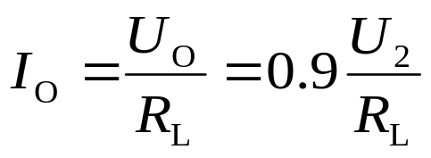
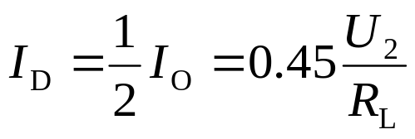

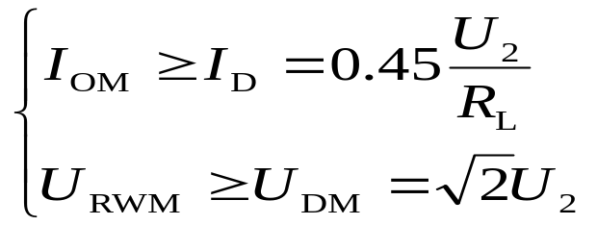
u₂
(1) 输出电压平均值
ω t
u_{D1}、u_{D3}
(2) 负载上流过的电流
ω t
u_{D2}、u_{D4}
(3) 二极管上的平均电流
ω t
u_{O}
i_{O}
(4) 二极管截止时所承受的最高反向电压
ω t
i_{D}
i_{D2}、i_{D4}
整流二极管
的选择
ω t
i_{D1}、i_{D3}

Slide 21
3、滤波电路
1、电容滤波电路
Tr
D
a
+
+
u₁
u₂
u_{C}
R_{L}
u_{o}
C
_
_
b
电容滤波电路
u₂
uc uO
0
t
电容滤波时的电压波形

Slide 22
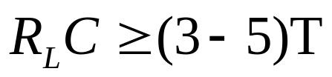
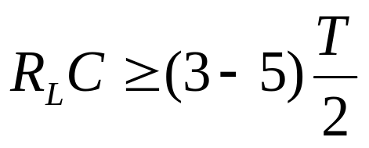
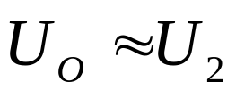
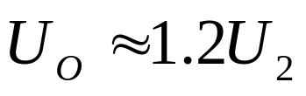

(1) 输出电压 U_{o}与时间常数 R_{L}C 有关
R_{L}C 愈大→ 电容器放电愈慢 → U_{o}(平均值)愈大
一般取
(半波整流滤波)
(T:交流电压u2的周期)
(全波整流滤波)
(2) 近似估算U_{o}
(半波整流滤波)
(全波整流滤波)

Slide 23
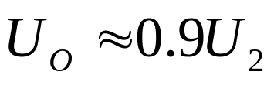
2、电感滤波电路
L
u₁
u₂
R_{L}
u_{o}
电感滤波电路
u_{O}
0
t
电感滤波时的电压波形

Slide 24
3、复式滤波电路
L
L
R_{L}
u_{o}
R_{L}
C
u_{o}
C1
C2
LC滤波电路
CLC滤波电路
R
R_{L}
u_{o}
C₁
C₂
CRC滤波电路

Slide 25
D
判断二极管是否导通的方法：
假设二极管断开，分别计算该二极管的阳极和阴极的电位，比较其大小。若阳极电位高于阴极电位，则二极管导通，否则截止。
-12V
-18V
a
+
6kΩ
12V
U_{ab}
18V
_
b
c
a
+
6kΩ
D导通，U_{ab}=－12V
12V
U_{ab}
18V
_
b

Slide 26
图(a)是一个二极管组成的限幅电路。这种电路常用于有选择地传输信号波形的一部分，所传输的波形部分处在电路设定的参考电压以上或以下。
R
+
+
D
u
u_{o}
U_{R}
–
–
（a）
电路中u为交流正弦电压信号。U_{R}为直流参考电压源。
D为理想二极管。

Slide 27
R
R
+
+
k
+
+
D
u_{o}
u
u_{o}
u
U_{R}
–
U_{R}
–
–
–
（a）
（b）
从图 (b)的等效电路可见，当u>0且u>U_{R}时，二极管D导通，开关闭合，输出电压u_{O} = U_{R}。
当u<U_{R}时，二极管D截止，开关断开，输出电压u_{O}=u。

Slide 28

R
u_{o}
+
k
+
u
u_{o}
U_{R}
–
U_{R}
–
（b）
u>U_{R}时，
u_{O} = U_{R ；}
u<U_{R}时，
u_{O}=u。
画出u_{O}的波形。电路将输出电压限制在U_{R}以下。

Slide 29

例 题
一限幅电路如图(a)所示,R=1kΩ,U_{REF}=3V，D为理想二极管。(1) 当u_{i}=0V、6V时，分别求出输出u_{o}的值；(2) 当u_{i}=6sinωt V时，画出输出电压的波形。
R
解：
(1) u_{i}=0V时，
+
+
D
二极管截止，u_{o}=0V；
u_{o}
u_{i}
U_{REF}
u_{i}=6V时，
–
–
u_{i}/V
（a）
二极管导通，u_{o}=3V；
6
3
O

Slide 30
u_{i}/V
u_{i}=6sinωt V
6
3
O
R
+
u_{o}/V
+
D
u_{o}
6
u_{i}
3V
3
–
–
O
（a）

Slide 31
5－3 稳压二极管及其稳压电路
I
一、稳压二极管的伏安特性
-
D_{Z}
U_{Z}
0
+
U
稳压管的电路符号
I_{Z}
稳定电压
ΔI_{Z}
ΔU_{Z}
I_{Zmax}
稳压管伏安特性曲线

Slide 32
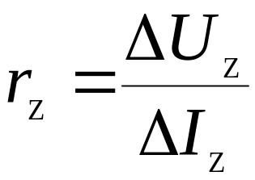
二、稳压二极管的主要参数
(1) 稳定电压U_{Z}
U_{Z}是稳压管反向击穿后的稳定工作电压值。
(2) 动态电阻r_{Z}
r_{Z}是稳压管在稳定工作范围内管子两端电压的变化量与相应电流变化量之比，即
r_{Z}越小，反向击穿曲线越陡，表示稳压作用越好。

Slide 33
(3) 稳定电流I_{Z}
稳定电流I_{Z}是稳压管工作时的参考电流数值，手册上
给出的稳定电压和动态电阻都是指在这个电流下的值。
(4) 最大稳定电流I_{ZM}
稳压管允许通过的最大反向电流。

Slide 34
三、稳压管的稳压电路
I
Rz
+
+
U
Dz
Uz
_
_
在不需考虑稳压管的电压变化量的情况下，可以采用图 (a)
所示的近似特性曲线（粗实线）和图(b) 稳压管电路等效电路。
i
K
U_{Z}
O
u
U_{Z}
（b）
（a）

Slide 35
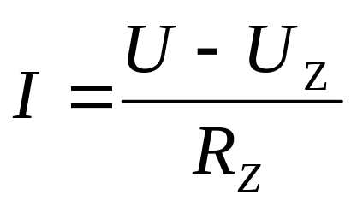
I
Rz
U>U_{Z}时，稳压管击穿
+
K
U
_
U_{Z}
U<U_{Z}时，稳压管未击穿，电路不通。
稳压管特点：正向导通，反向截止，击穿稳压。
I
Rz
+
R_{Z}称为限流电阻。
+
U
Dz
必须适当选择R_{Z}值，使得I<I_{ZM}。
Uz
_
_

Slide 36

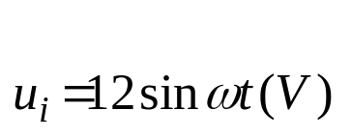


例 题
稳压管电路如图所示，已知输入电压 ，稳压管的 ，其正向压降不计。画出输出电压 的波形。
+
+
u_{z}
u_{i}
6V
u_{O}
_
_
稳压管工作条件的判断方法：
⑴ 两端加正向电压时，当作普通二极管使用，正向压降不计，相当于开关闭合。
⑵ 两端加反向电压，且反向电压大于或等于稳压管的稳定电压U_{Z}时，稳压管起到稳压作用，输出电压等于U_{Z。}
⑶ 两端加反向电压，且反向电压小于稳压管的稳定电压U_{Z}时，稳压管截止，相当与开关断开。

Slide 37

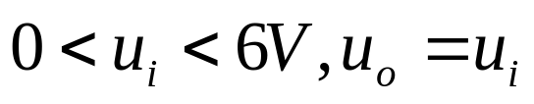
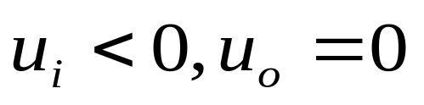
u_{i}/V
+
+
u_{z}
12
u_{i}
6V
u_{O}
6
_
_
O
u_{o}/V
12
6
O

Slide 38

*5－3 特殊用途二极管
发光二极管
光电二极管
变容二极管
发光二极管
变容二极管
光电二极管

Slide 39

第五章
结 束

